Slide 1
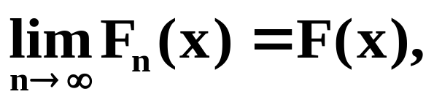
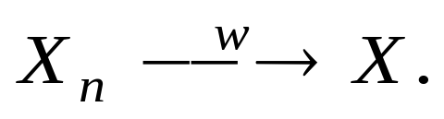
第二节 中心极限定理
一.依分布收敛
设{X_{n}}为随机变量序列，X为随机变量，其
对应的分布函数分别为F_{n}(x), F(x). 若在F(x)的
连续点，有
则称{X_{n}}依分布收敛于X. 可记为

Slide 2
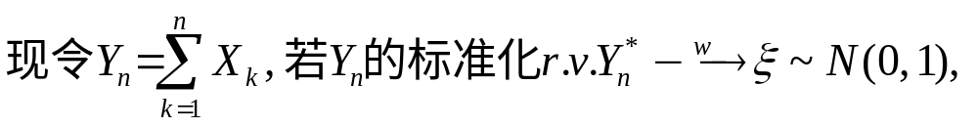
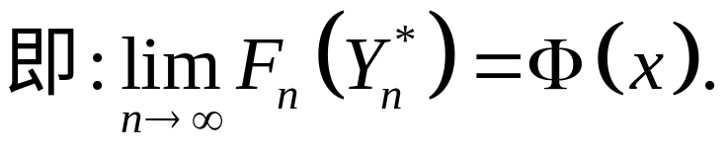

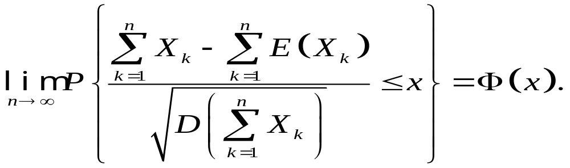

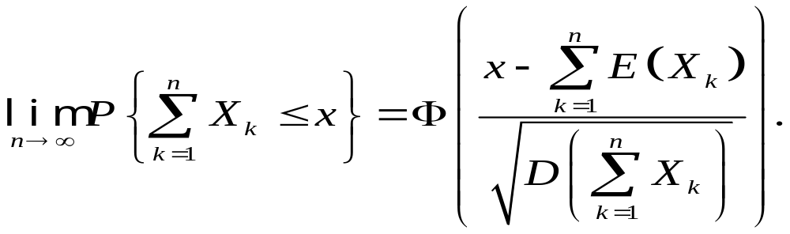

Slide 3

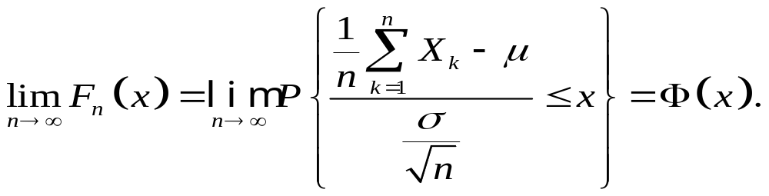
二.几个常用的中心极限定理
1.独立同分布中心极限定理(Levy-Lindeberg)
设{X_{n}}为独立同分布随机变量序列，若
EX_{k}=μ<∞，DX_{k}= σ² <∞，
k=1, 2, …, 则{X_{n}}
满足中心极限定理。

Slide 4
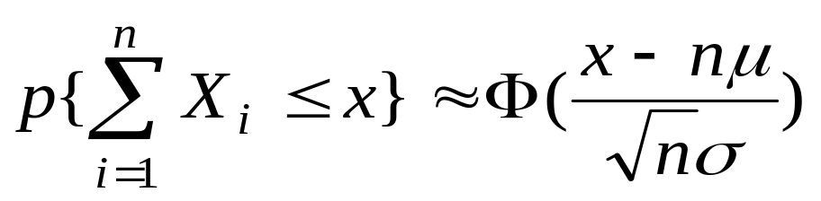
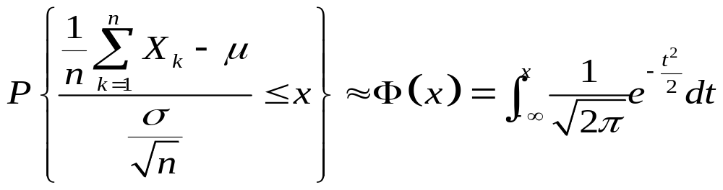
根据上述定理，当n充分大时

Slide 5
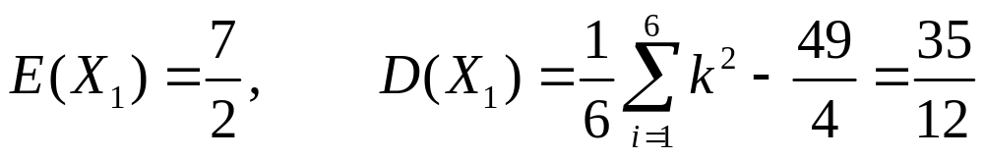
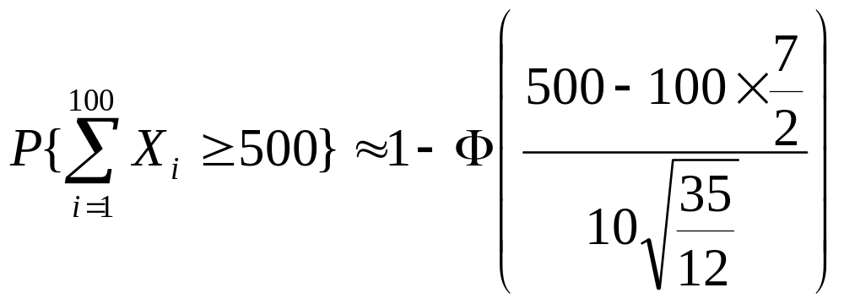
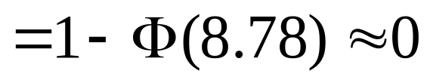
例
将一颗骰子连掷100次，则点数之和不少于
500的概率是多少？
解: 设X_{k}为第k 次掷出的点数,k=1,2,…,100,则
X₁,…,X₁₀₀独立同分布.
由中心极限定理

Slide 6
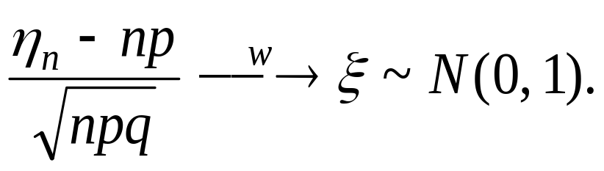
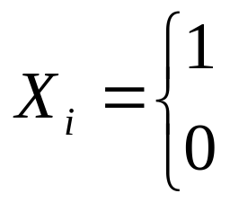
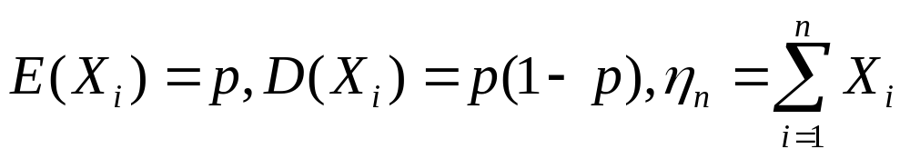
2.德莫佛-拉普拉斯定理
(De Moivre-Laplace)
设随机变量η_{n}(n=1, 2, ...)服从参数为n, p(0<p<1)
的二项分布，则
第i次试验事件A发生
证明:设
第i次试验事件A不发生
则
由中心极限定理,结论得证

Slide 7
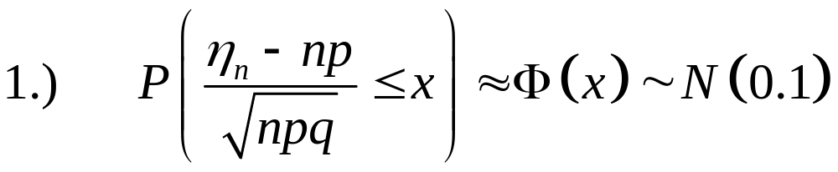
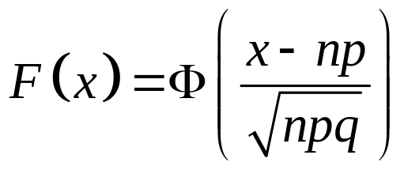
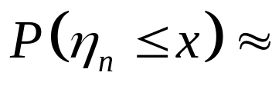
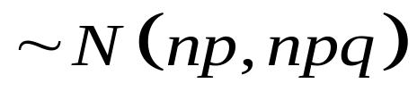
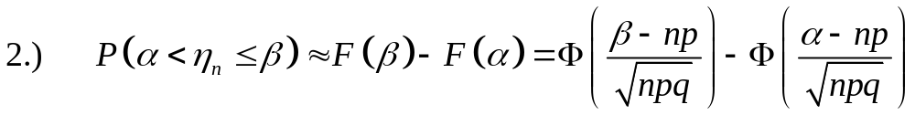
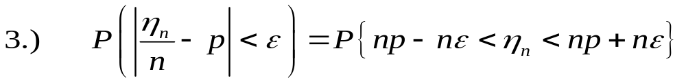
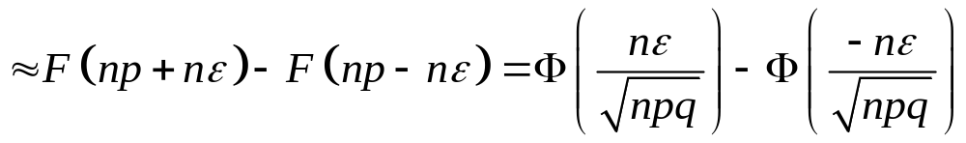
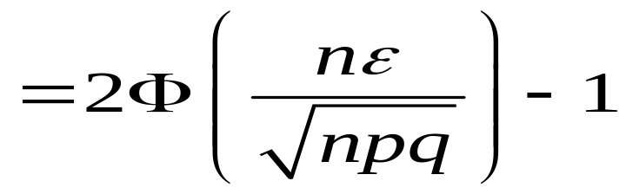

Slide 8
例 在一家保险公司里有10000个人参加寿命保险，
每人每年付12元保险费。在一年内一个人死亡的概率
为0.6%，死亡时其家属可向保险公司领得1000元，
问： (1)保险公司亏本的概率有多大？
(2)其他条件不变，为使保险公司一年的利润
不少于60000元，赔偿金至多可设为多少？

Slide 9
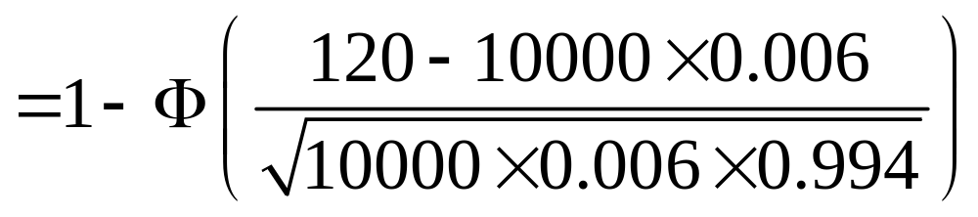
解: 设X表示一年内死亡的人数，则X~B(n, p),
其中
n= 10000，p=0.6%，
设Y表示保险公司一年的利润，
Y=10000×12-1000X
于是,由中心极限定理
(1) P{Y<0} = P{10000×12-1000X<0}
= 1−P{X≤120}
≈ 1 − Φ(7.75)= 0;

Slide 10
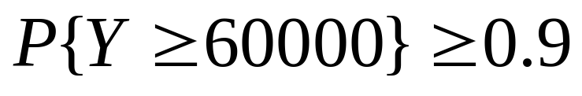
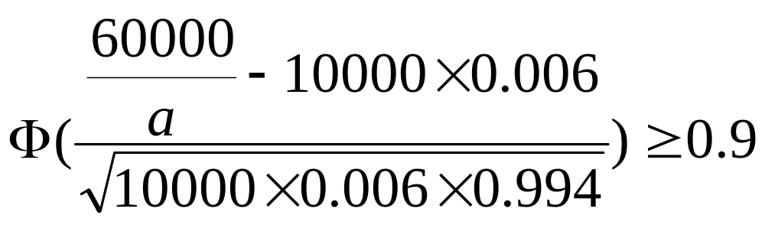
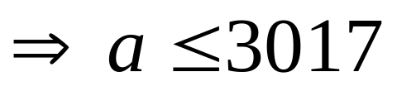
（2）设赔偿金为a元，则令
P{Y>60000}=P{10000×12-aX>60000}
=P{X≤60000/a}≥0.9;
由中心极限定理,上式等价于

Slide 11




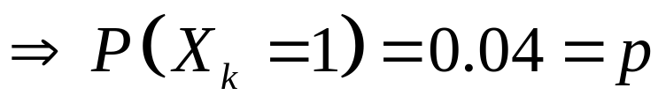
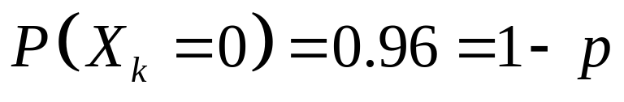

Slide 12
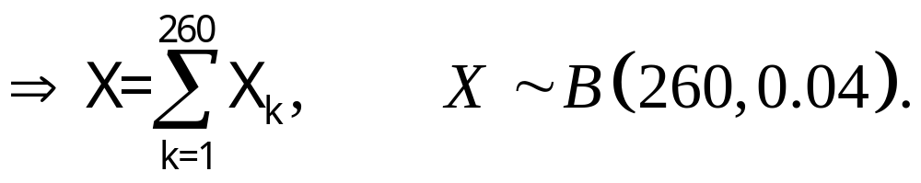

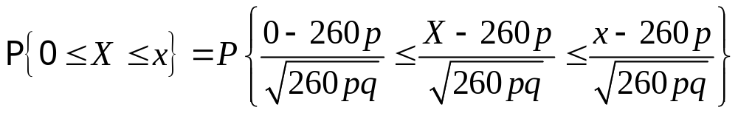
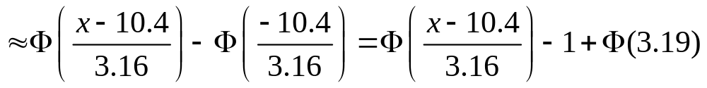
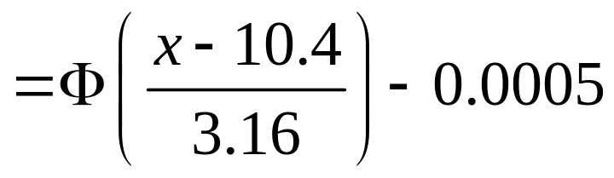

Slide 13
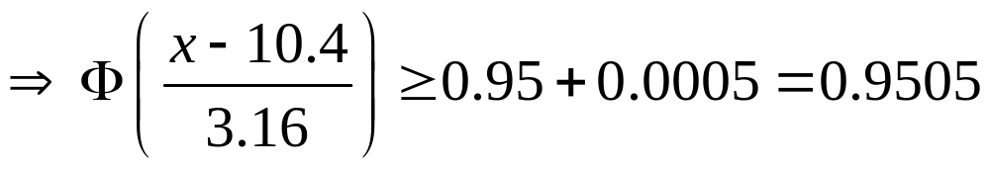
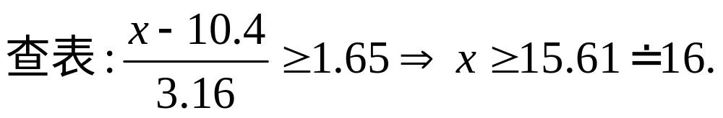

Slide 14


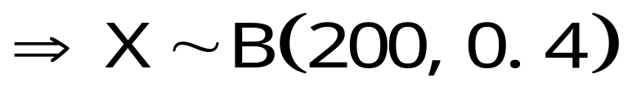
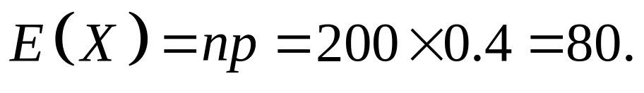
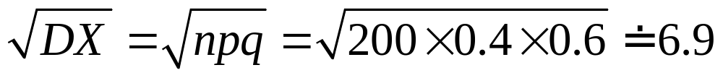

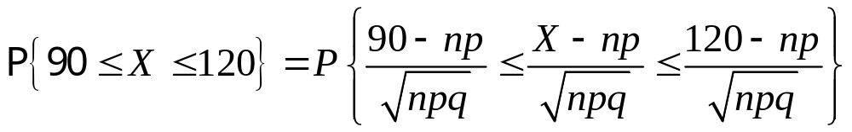

Slide 15
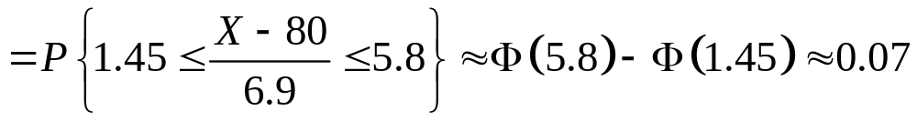
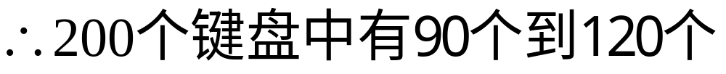



Slide 16

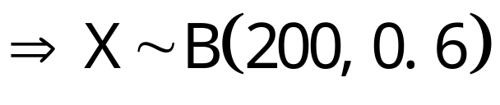


例 某车间有200台车床,它们独立地工作着,
开工率各为0.6,开工时耗电各1千瓦,
问; 供电所至少要供给这个车间多少电力,才能
以99.9
的概率保证这个车间不会因为供电
不足而影响生产?
耗电数
解: 设X---正在工作的车床数.

Slide 17
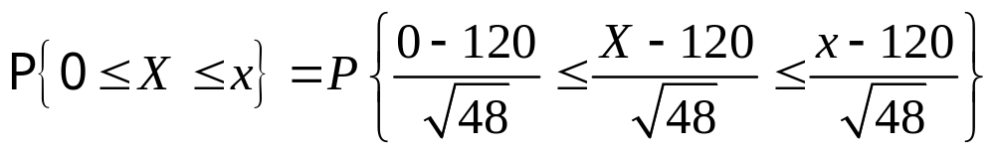
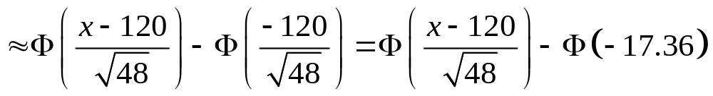
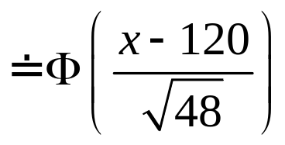
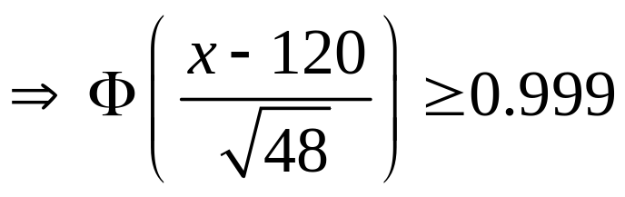
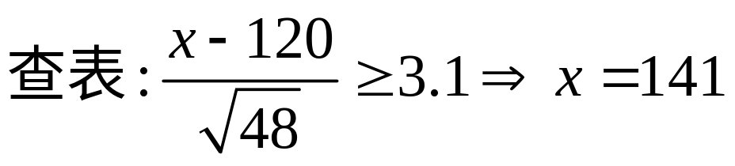
∴ 只要供给这个车间141千瓦电, 就可保证因供电
不足而影响生产的可能性小于0.01.

